Slide 1
স্বাগতম

Slide 2
পরিচিতি
শ্রেণি - নবম বিষয় - রসায়ন অধ্যায়- 5ম সময়- ৫০ মিনিট
মোঃ ইকরামুল হক
সহকারী শিক্ষক
মির্জাপুর ইসলামিয়া দাখিল মাদ্রাসা
ডাকঃ দাপুনিয়া, পাবনা সদর,পবনা।
মোবাঃনং ০১৭১৬৮৪৫৬৬৬
ই-মেইল- h_ikramull22@yahoo.com

Slide 3
লক্ষ্য কর

Slide 4
লক্ষ্য কর

Slide 5
লক্ষ্য কর
NaCl, MgO, H₂O, NH₃,
CH₄, H₂SO₄

Slide 6
পাঠ শিরোনাম
রাসায়নিক বন্ধন

Slide 7
শিখনফল
শিক্ষার্থীরা পাঠ শেষে-
রাসায়নিক বন্ধন কি বলতে পারবে ।
আয়নিক বন্ধন চিহ্নিত করতে পারবে ।
সমযোজী বন্ধন ব্যাখ্যা করতে পারবে ।

Slide 8
রাসায়নিক বন্ধন
অনুতে পরমাণু গুলো পরস্পরের সাথে যে শক্তি বলে আকর্ষন করে থাকে, তাকে রাসায়নিক বন্ধন বলে ।

Slide 9
সবাই নিচের এই যৌগ গুলোর সংকেত খাতায় লিখ-
NaCl, MgO,
H₂O, NH₃, CH₄,
H₂SO₄

Slide 10
একক কাজ
Cl
17
11
Na
এইলেক্ট্রন বিন্যাস
Cl₍₁₇₎ = 2, 8,7. Na₍₁₁₎ =2,8,1

Slide 11
কোনো কোনো মৌলের পরমাণুর সর্ববহিস্থ কক্ষপথে ১, ২ অথবা ৩ টি ইলেকট্রন থাকে , যা পরমাণুগুলো সহজে ত্যাগ করতে পারে।এ ধরনের মৌল হচ্ছে ধাতু। অপরদিকে কোনো কোনো মৌলের পরমাণুর সর্ববহিস্থ কক্ষপথে 5, 6 অথবা ৭ টি ইলেকট্রন থাকে। তারা সহজে ৩, ২, বা ১ টি ইলেকট্রন গ্রহন করে অষ্টক পূরণ করতে পারে। এ ধরনের মৌল হচ্ছে অধাতু ।

Slide 12
এবার চল, আমরা একটি ভিডিও দেখি

Slide 13
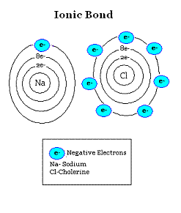

Slide 14
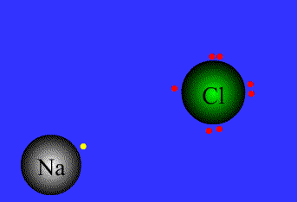
আয়নিক বন্ধন

Slide 15
একক কাজ
ইলেক্ট্রন বিন্যাস কর
N,O,H
H₍₁₎ = 1 O₍₈₎=2,6 N₍₇₎ =2 , 5

Slide 16
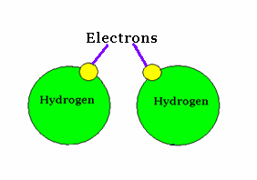
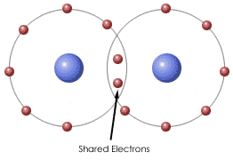
নাইট্রোজেন অনু
হাইড্রোজেন অনু

Slide 17
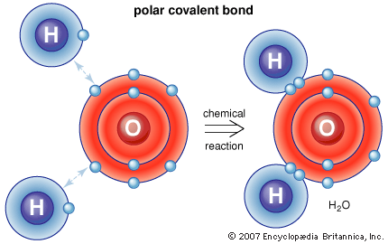
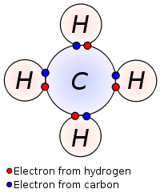
সমযোজী বন্ধন

Slide 18
সমযোজী বন্ধন
ইলেকট্রন শেয়ারের মাধ্যমে
দুইটি পরমানুর মধ্যে যে বন্ধনের সৃষ্টি হয় তাকে সমযোজী বন্ধন বলে।

Slide 19
দলীয় কাজ
MgO, H₂O এর বন্ধন গঠন প্রক্রিয়া ব্যাখ্যা কর

Slide 20
মূল্যায়ন
(১) রাসায়নিক বন্ধন কাকে বলে ?
(২) ধাতু ও অধাতু কি ?
(৩) আয়নিক বন্ধন কাকে বলে ?
(৪) সমোযোজী বন্ধন কিভাবে গঠিত হয়?

Slide 21
বাড়ির কাজ
NH₃, CH₄ এর বন্ধন
প্রক্রিয়া ব্যাখ্যা কর ।

Slide 22
এসো আমরা একে
অপরের সাথে সম্পর্কের বন্ধন
শক্তিশালী করি।

